Slide 1
Os plásticos e os materiais poliméricos

Slide 2
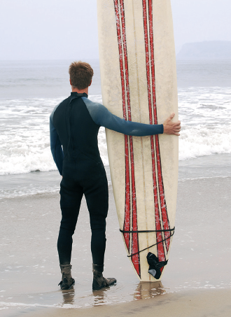
Os plásticos e os materiais poliméricos
Plásticos: aplicações e propriedades
Grande parte dos objetos utilizados no dia a dia são feitos de plásticos ou têm partes feitas destes materiais.
Os plásticos são, em geral:
• baratos
• pouco densos
• duráveis e resistentes
• flexíveis ou rígidos
• facilmente coráveis
• bons isoladores térmicos e elétricos
Aplicações de plásticos no desporto

Slide 3
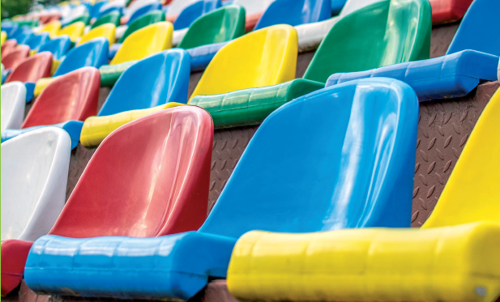
Os plásticos e os materiais poliméricos
Plásticos: aplicações e propriedades
Os plásticos permitem variados designs e respeitam condições de higiene e segurança.
Cadeiras de plástico em recinto desportivo
São estas propriedades, aliadas ao baixo custo, que os tornam tão interessantes.

Slide 4
Os plásticos e os materiais poliméricos.
Macromoléculas e polímeros
O principal constituinte dos plásticos é um polímero, mas existe um conjunto vasto de aditivos que lhes conferem propriedades particulares.
As moléculas de um polímero são moléculas gigantes – macromoléculas – constituídas por muitas unidades estruturais menores ligadas umas às outras por ligações covalentes.
Em cada uma destas unidades – monómero – reconhece-se uma molécula menor, embora modificada pelas ligações às unidades vizinhas.

Slide 5
Os plásticos e os materiais poliméricos
Macromoléculas e polímeros
Há macromoléculas que não são polímeros. A hemoglobina é um exemplo de uma macromolécula que não é um polímero, uma vez que não é formada por repetição de unidades estruturais menores.
A história dos plásticos remonta a meados do século XIX, mas só a partir dos anos 30 do século XX é que os polímeros começaram a ser produzidos e usados em larga escala.
Em 1930, foi pela primeira vez sintetizado o PVC, abreviatura de poly(vinylchloride) ou poli(cloreto de vinilo).

Slide 6
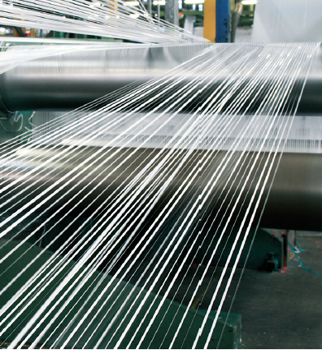
Os plásticos e os materiais poliméricos
Macromoléculas e polímeros
Em 1933, foi sintetizado o polietileno e descobriu-se a capacidade do nylon – um polímero (poliamida) produzido em 1929 – formar fios sedosos, muito resistentes, e que, por isso, se viriam a tornar excelentes fibras têxteis.
Nylon
Para designar mais facilmente os polímeros, é comum utilizar uma abreviatura, na forma de acrónimo, a qual está devidamente normalizada.

Slide 7
Os plásticos e os materiais poliméricos
Macromoléculas e polímeros
Nome | Abreviatura | aplicações
Polietileno | PE | Sacos, frascos, tubos
Poliestireno | PS | Esferovite, caixas de CD, brinquedos
Poli(cloreto de vinilo) | PVC | Objetos insufláveis, tubos, isolamento térmico
Poliacrilonitrilo | PAN | Carpetes, fios de tricotar, vestuário
Policarbonato | PC | Óculos de proteção, telemóveis, DVD
Resinas de melanina | MF | Botões, laminados, lamelados, tabuleiros
Poliuretanos | PUR | Malas, espumas

Slide 8
Os plásticos e os materiais poliméricos
Polímeros naturais, artificiais e sintéticos
A natureza há muito que «fabrica» polímeros.
A celulose é um polímero da glicose, C₆H₁₂O₆:
O mesmo se diz da amilose, componente do amido.

Slide 9
Os plásticos e os materiais poliméricos
Polímeros naturais, artificiais e sintéticos
As proteínas são polímeros naturais resultantes da polimerização de aminoácidos.
Os ácidos nucleicos, designadamente ADN (ácido desoxirribonucleico) e ARN (ácido ribonucleico) são, também, entidades poliméricas. Nestes casos, a unidade estrutural que se repete designa-se por nucleótido.
As fibras naturais de celulose presentes no algodoeiro são facilmente convertidas em fios. Já o mesmo não acontece com a celulose presente na madeira, porque está entrelaçada na sua estrutura.

Slide 10
Os plásticos e os materiais poliméricos
Polímeros naturais, artificiais e sintéticos
A celulose em geral pode ser tratada com reagentes apropriados para ser regenerada como fibra têxtil. É assim que se produz a viscose e o rayon, duas fibras artificiais também conhecidas por «seda artificial».
Os vários exemplos de fibras e plásticos permitem uma classificação de polímeros em três categorias: polímeros naturais, artificiais (polímeros naturais modificados) e sintéticos (produzidos industrialmente sem recurso a polímeros naturais).

Slide 11
Os plásticos e os materiais poliméricos
Polímeros naturais, artificiais e sintéticos
Polímeros
Naturais
Artificiais
Sintéticos
• celulose
• amido
• proteínas
• borracha natural
• viscose
• rayon
• celulóide
• borracha vulcanizada
• nylon
• polietileno
• poliestireno
• borracha sintética

Slide 12
Questões
Classifique cada uma das seguintes informações em verdadeiras ou falsas:
1. Uma macromolécula é um polímero.
2. Um polímero é um material constituído por macromoléculas, resultantes da repetição de muitas unidades estruturais menores (monómeros) ligadas umas às outras por ligações covalentes.
3. O PVC, poli(cloreto de vinilo), é vulgarmente utilizado nas garrafas de água e nas embalagens.
4. Todos os polímeros são fabricados industrialmente. Uns com matéria-prima natural e os restantes sintetizados.

Slide 13
Questões (Resolução)
Classifique cada uma das seguintes informações em verdadeiras ou falsas:
1. Uma macromolécula é um polímero.
Falsa. Um polímero é uma macromolécula mas existem macromoléculas que não são polímeros.
2. Um polímero é um material constituído por macromoléculas, resultantes da repetição de muitas unidades estruturais menores (monómeros) ligadas umas às outras por ligações covalentes.
Verdadeira.
3. O PVC, poli(cloreto de vinilo), é vulgarmente utilizado nas garrafas de água e nas embalagens.
Falsa. Nas garrafas de água e nas embalagens é vulgarmente utilizado o PET, poli(tereftalato de etileno).
4. Todos os polímeros são fabricados industrialmente. Uns com matéria-prima natural e os restantes sintetizados.
Falsa. Existem polímeros na natureza como, por exemplo, a celulose.

